Slide 1

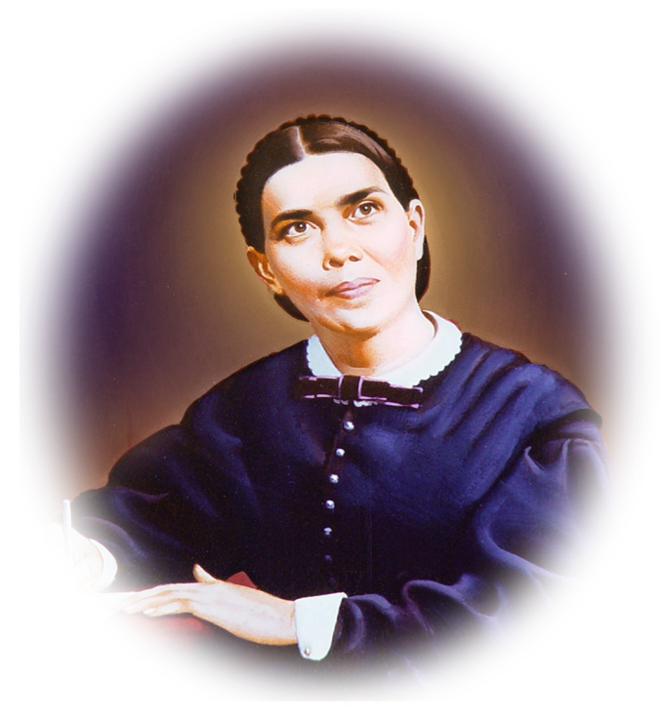
ЭЛЛЕН УАЙТ
Эллен Уайт - жизнь, наследие и актуальность
Notes:
Эта проповедь дает обзор жизни Эллен Уайт — призвания, цели в служении и семье. Мы узнаем некоторые из ее вкладов в Церковь АСД, а также содержание и темы ее основных работ.
В этом году исполняется 178 лет со дня двух событий, известных для церкви АСД – Великого Разочарования и первого видения Елены Уайт.
Хотя мы не знаем точную дату первого видения ЭГУ, мы знаем, что это было через 6-7 недель после Великого Разочарования Миллеритов 22 октября 1844 года.

Slide 2
Признаки Божьего народа. (Откр. 12:17)
Что такое Дух Пророчества? (Откр. 19:10)
Какова основная цель Духа Пророчества? (Еф. 4:13, 11-15)
«Доколе все придем в единство веры
и познания Сына Божия, в мужа
совершенного, в меру полного возраста
Христова» (Еф. 4:13).

Slide 3
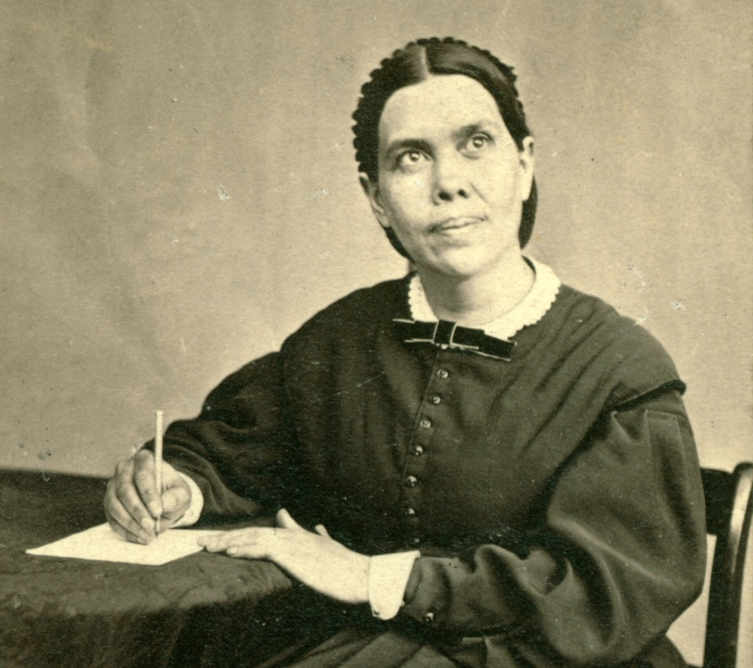
Эллен Уайт
Notes:
Эллен, а Хармон – это второе имя.
Гульда (фамилия по материнской линии),
Уайт (по мужу) до 16 лет.

Slide 4
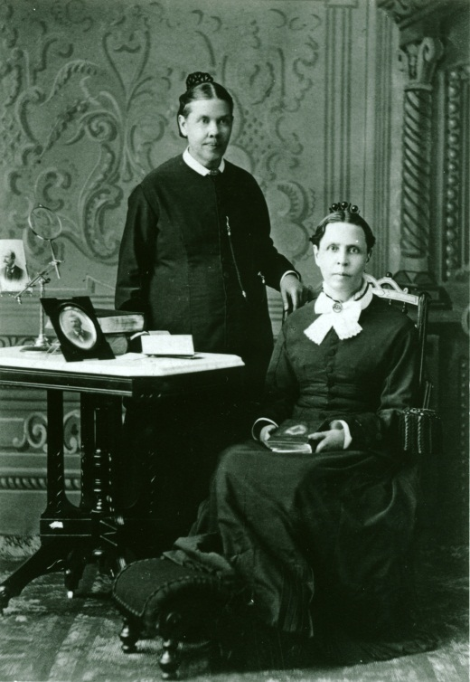
Сестры: Эллен и Элизабет
Notes:
Эллен Хармон родилась в Горхэме, штат Мэн, 26 ноября 1827 года в семье, которые ходили в методистскую церковь.
Она и сестра-близнец Элизабет были младшими из восьми детей.
Ее формальное образование закончилось в возрасте 9 лет из-за несчастного случая.
Эллен приняла Иисуса как личного Спасителя в возрасте 12 лет.
В возрасте 14 лет она крестилась.
Она и ее семья приняли весть о скором пришествии Христа через проповеди Уильяма Миллера и были исключены из методистской церкви.

Slide 5
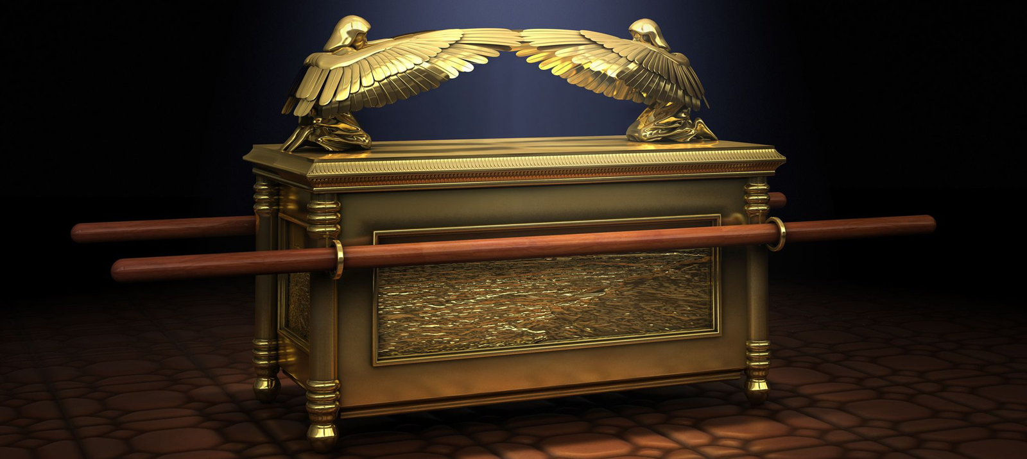
«И сказал мне: «на две тысячи триста вечеров и утр; и тогда святилище очистится» Дан. 8:14
1844
Notes:
С Миллером и 50 тысячами других христиан пережили великое разочарование, когда 22 октября 1844 года Христос не пришёл!

Slide 6
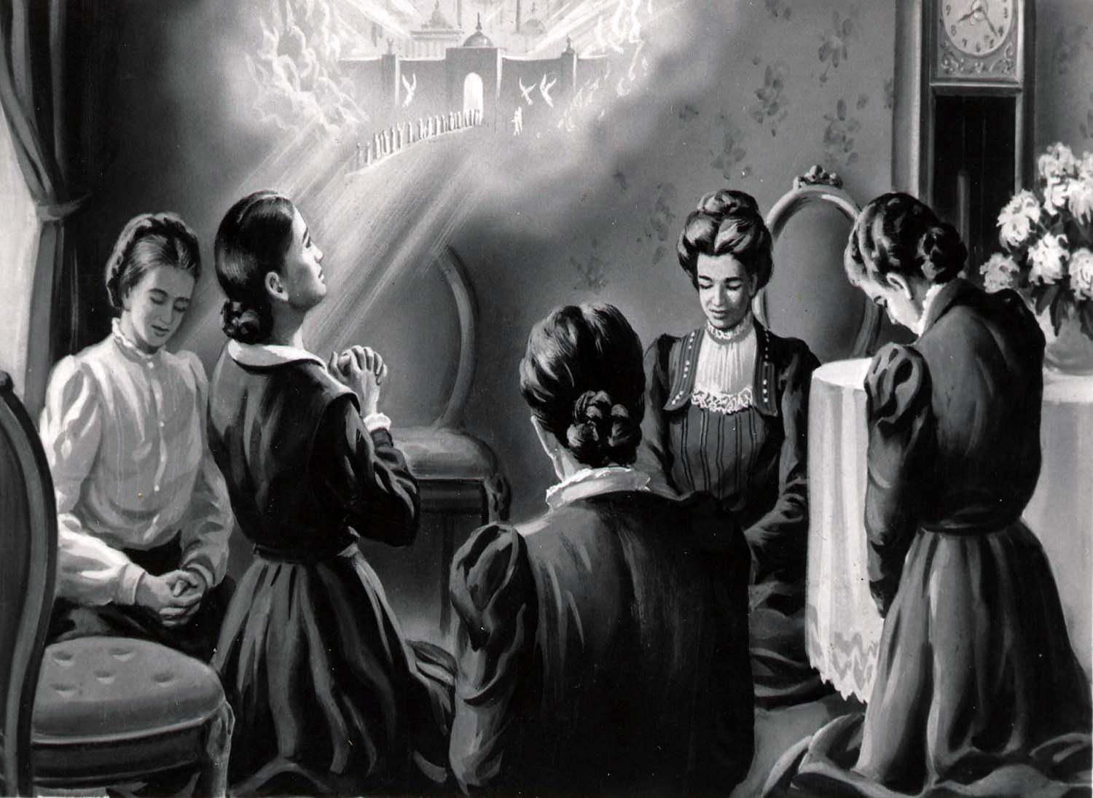
Первое видение Эллен Уайт
Notes:
В 17 лет я получила свое первое видение.

Slide 7
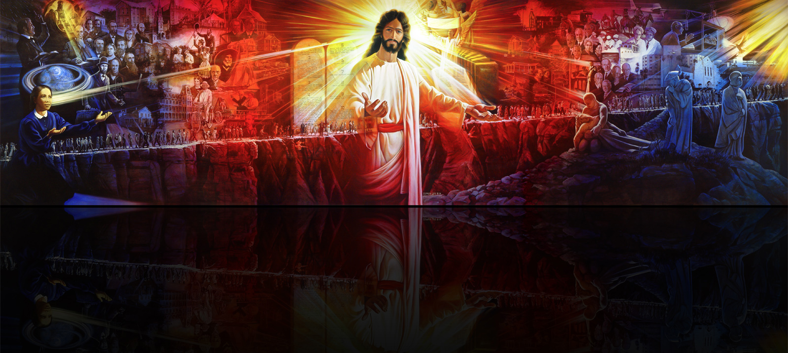
Христос ведет по узкому пути
Notes:
Описание Эллен Уайт своего первого видения.
Вскоре после разочарования 1844 года я получила первое видение. Это произошло во время визита моей сестры к Кристу Хейнсу в Портленде. Там было пять сестер. Мы преклонили колени у семейного алтаря. Когда мы молились, Божья сила сошла на меня, как никогда раньше.
Мне казалось, что я окружена светом и поднимаюсь все выше и выше от земли. Я вернулась, чтобы увидеть адвентистов, но их нигде не было видно. Вдруг я услышала голос: «Посмотри немного выше». Я подняла голову и увидела прямую узкую тропинку, протянувшуюся над миром. Адвентисты шли по нему к городу, который стоит в конце пути. За ними был большой свет, что, по словам ангела, означало «полуночный крик». Этот яркий свет освещал весь путь так, что никто не спотыкался.
Пока они смотрели на Иисуса, Который был впереди и вел их в святой город, они были в безопасности. Но вскоре некоторые устали и сказали, что город, в который они должны были войти давным-давно, все еще очень далеко. Тогда Иисус ободрил их, величественно подняв правую руку, из которой выходил свет, освещающий группу адвентистов, и они радостно закричали «Аллилуйя!», в то время как другие стали резко отрицать свет, сияющий позади них, говоря: «Не может быть, чтобы Бог вел нас до сих пор». Тогда свет, освещавший их путь сзади, внезапно погас, и они остались в полной темноте. Они потеряли из виду цель и Иисуса и начали спотыкаться и падать в темный, нечестивый мир.

Slide 8

Нежелание Эллен Уайт
“Когда эта работа была впервые поручена мне, я просила Господа возложить это бремя на кого-либо иного. Работа была настолько велика, широка и глубока, что я боялась не справиться с ней. Но Своим Святым Духом Господь дал мне силы исполнять то, что Он возложил на меня. (1 ИВ, 32)
Notes:
1. Вильям Фой – сомневаясь не стал провозглашать весть, которую ему дал Бог.
2. Хазен Фос – отказался, потом хотел рассказать то, что увидел, но все забыл, со временем вспомнил, но было уже поздно.

Slide 9
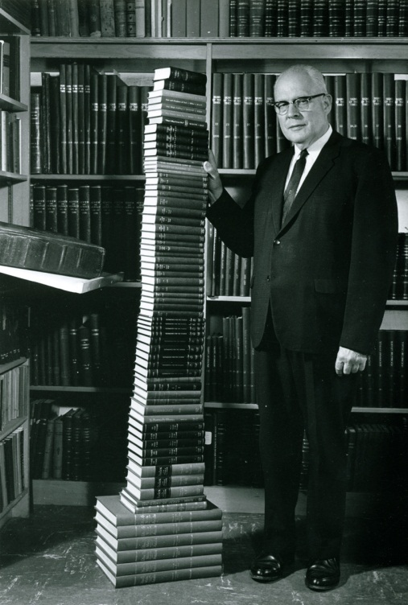
Неутомимый писатель
Notes:
Эллен Уайт продолжала свое пророческое служение в течение 70 лет (1844-1915).
За это время она получила около 2000 видений и снов от Господа.
Ее литературное наследие составляет 25 миллионов слов, в том числе 26 книг и около 5 тысяч статей.
В настоящее время ее произведения переведены более чем на 140 языков. В своих работах она освещает всевозможные темы и вопросы.

Slide 10
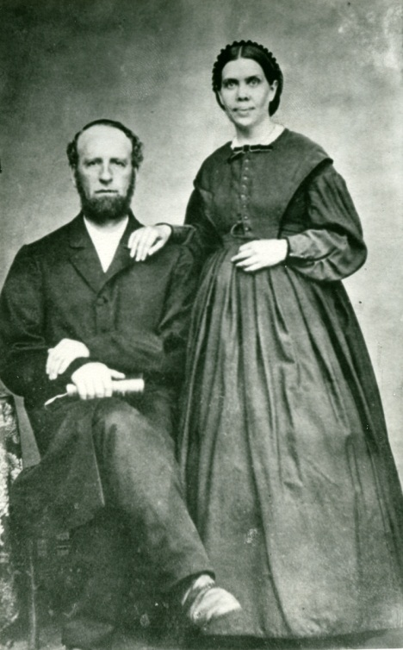
Брак с Джеймсом Уайтом
Notes:
В 1846 году Эллен вышла замуж за хорошего друга, Джеймса Уайта, 25-летнего адвентистского служителя.
Он разделял ее убеждение в том, что Бог призвал ее служить вестницей Господней.

Slide 11
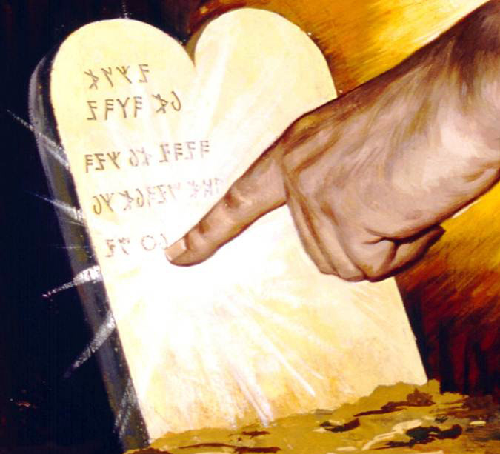
Суббота
«Помни день субботний, чтобы святить его». (Исх. 20:8)
Notes:
Вскоре после свадьбы…..
Джеймс и Эллен осознали важность четвертой заповеди и начал соблюдать субботний покой.

Slide 12
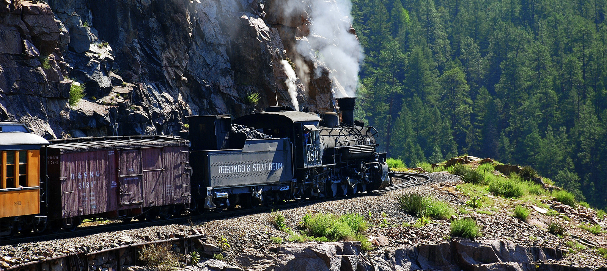
Посвящение
Notes:
Вместе и по отдельности они проехали тысячи миль,
в полувагонах - санях - поездах и лодках,
из-за гнетущей жары лета, не в автомобилях с кондиционером,
сквозь снег - ветер и ледяной дождь зимы.
Они несли слова надежды верующим – слова ободрения тем, кто был рассеян и жил в отдаленных местах. Это было началом молодого адвентистского движения.

Slide 13
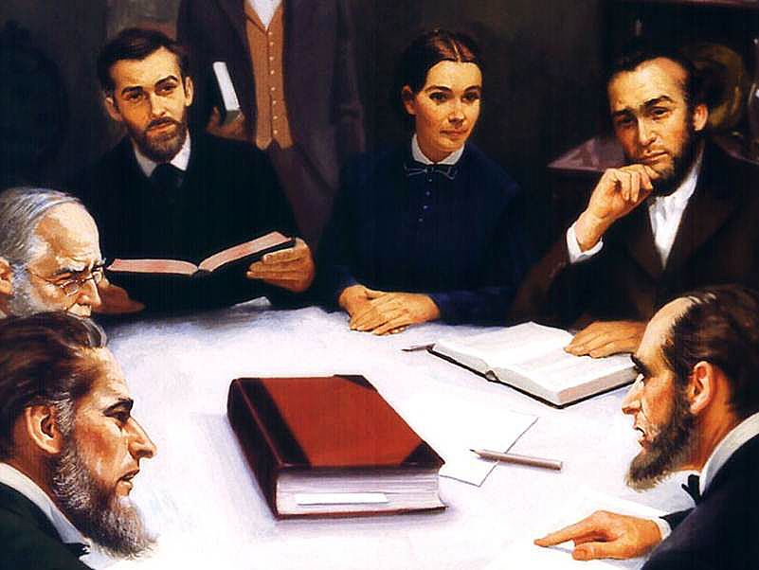
Посвящение
Notes:
Независимо от бедности,
в них всегда практиковалось гостеприимство для тех, кто нуждался в еде или месте для семейного богослужения.
Небольшой дом также был открыт для посетителей.
Иногда это было похоже на отель!
Например, во время собраний в 1859 году 35 человек жили и питались в этом маленьком доме.
На следующий день после конференции было записано одно краткое сообщение в дневнике Эллен Уайт: «Мы все очень устали». [7 июня 1859 года].

Slide 14
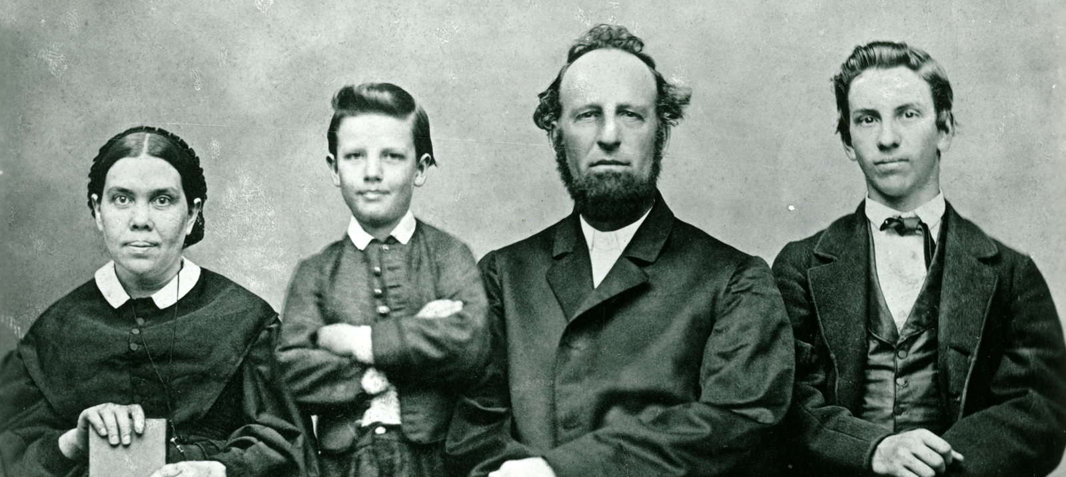
Семья Эллен Уайт
Notes:
Эллен и Джеймс испытывали ужасную боль — двое их сыновей умерли.
Генри умер от пневмонии в возрасте 16 лет.
Маленький Герберт умер от воспаления – в три месяца.
Выжившие сыновья, Эдсон и Вилли, стали министрами АСД.
У Джеймса и Эллен были конфликты с Эдсоном в подростковом возрасте.
Покаялся в возрасте 44 лет. У меня был корабль «Утренняя Зоря»... Он является основателем ассоциации издательств и миссионерского общества и более 50 школ.
Вилли является президентом Австралийского дивизиона. Председатель Совета учредителей наследия ЭГУ.

Slide 15
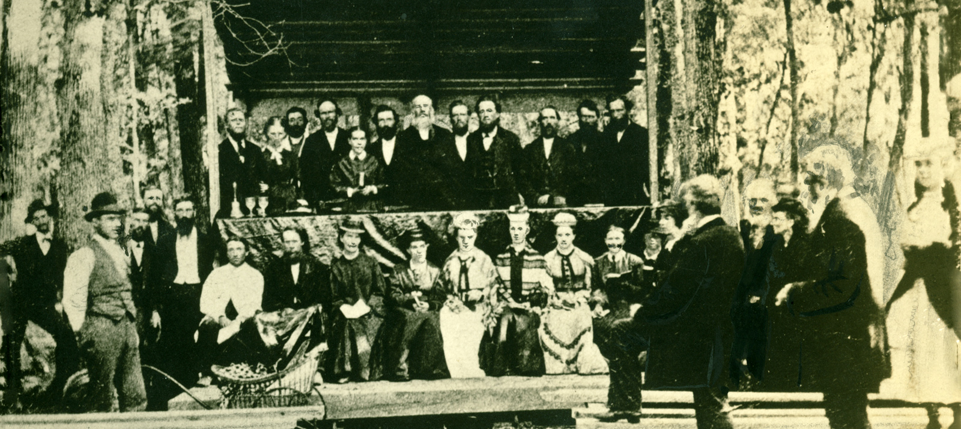
Проповедь большому количеству людей
Notes:
ЭГУ – спикер в США, Европе, Австралии.
В 1876 году она обратилась к большой аудитории.
Более одного часа до 20 000 народу.

Slide 16
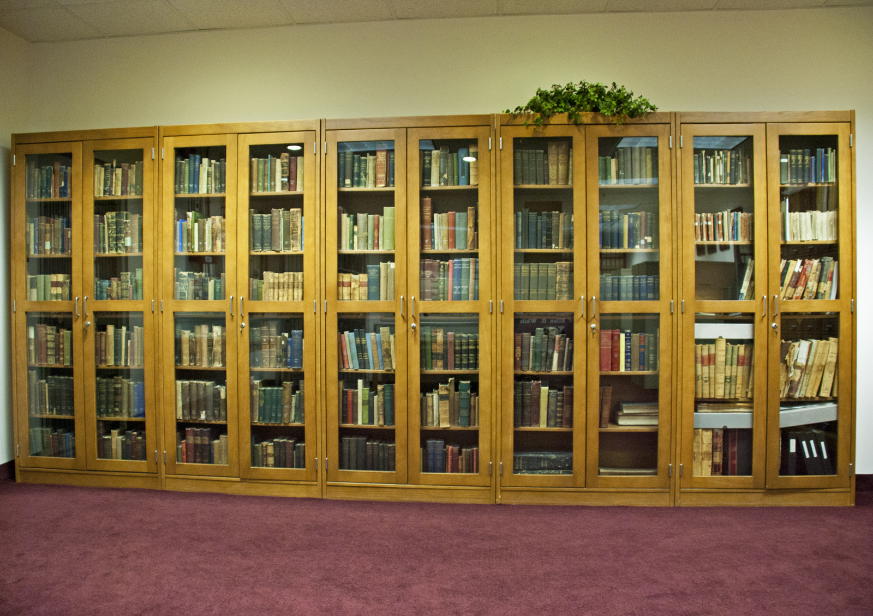
Библиотека Эллен Уайт
Notes:
Хотя ее лишили формального образования - Эллен Уайт решила много читать.
В ее библиотеке было более 1000 томов разных книг.

Slide 17
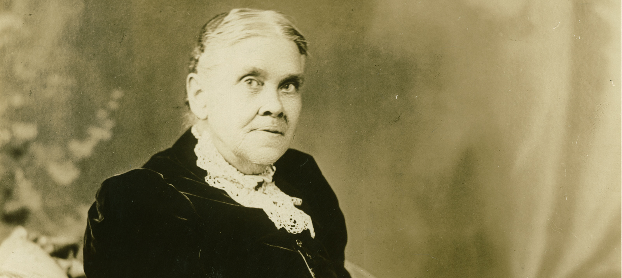
«Настоящая» Эллен Уайт
Notes:
Расовое происхождение
Существует информация о возможном смешанном происхождении наследия Эллен Уайт.
1. Особенности формы лица.
2. Ее цвет лица, «темнеющий» цвет кожи – согласно ее ответу в анкете Генеральной конференции по форме о биографических сведениях, 1909 г.
3. Происхождение Гульдов свидетельствует об их африканском и европейском наследии.
B. Ограничения на информацию.
1. Потомки известных нам афроамериканцев Гульдов не включают имена родителей или бабушек и дедушек Юнис Гульд-Хармон.
2. Определенное исследование этого вопроса было проведено профессиональными генеалогами наследия Эллен Уайт 8 мая 2002 года. Было подтверждена родословная связь между родителями Эллен Хармон и знаменитыми семьями предков Эллен Уайт афроамериканских гульдов и хармонов. Это было подтверждено также предыдущим исследованием в 1983 году, которое предположило, что предки Гульдов и Хармонов, Эллен Уайт, были иммигрантами из Англии.

Slide 18
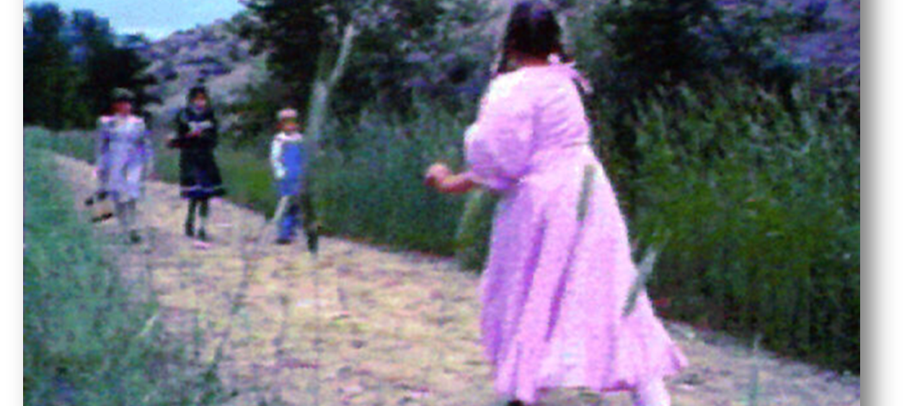
Несчастный случай
Notes:
V. Несчастный случай: в возрасте 9 лет (осень 1836 г.) Эллен ударили по лицу камнем, который бросила раздраженная одноклассница.
А. Физические последствия несчастного случая.
1. Сломанный нос, потеря большого количества крови.
2. 3 недели в коме, прикованная к постели в большой колыбели в течение многих недель.
3. Похудела и стала выглядеть как скелет.
4. Никто, кроме его матери, не надеялся, что она выживет.
5. Два года я не могла дышать носом.
6. Нервная система истощилась.
a. Руки тряслись.
б. За столом она не могла налить на блюдце напиток из графина, чтобы часть не вылилась на скатерть.
c. Трудности с фокусировкой глаз на печатном материале. Когда она пыталась чему-то научиться, буквы на странице сливались, она падала в обморок, и это вызывало головокружение головы.
7. Иммунная система стала настолько слабой и истощенной, что, казалось, началась развитие туберкулеза (2Soul Dara, 29-30).
Б. Потеря физической привлекательности.
1. Друзья и близкие соседи смотрели на нее как на пропащую.
2. Отец, возвращаясь из командировки, не узнал ее.
3. Реакция Эллен Уайт, когда она впервые посмотрела в зеркало: «Я была шокирована изменением моей внешности. Казалось, что каждая черта моего лица была изменена. Казалось, я не смогу этого вынести. Мысль о том, чтобы пронести мои страдания через всю мою жизнь, была невыносимой (2 Духовные Дары, с. 8-9).
4. Это не прослеживается на фотографиях, потому что первые фотографии начали существовать только через 20 лет.
5. В средние годы был лишь небольшой след сморкания – небольшое углубление на носу.
6. В подростковом возрасте, когда физическая привлекательность является самым большим фактором для построения социальных отношений – Эллен Уайт была бледной, болезненной, очень истощенной и не выглядела привлекательной среди равных подростков.
С. Утрата общественного признания.

Slide 19
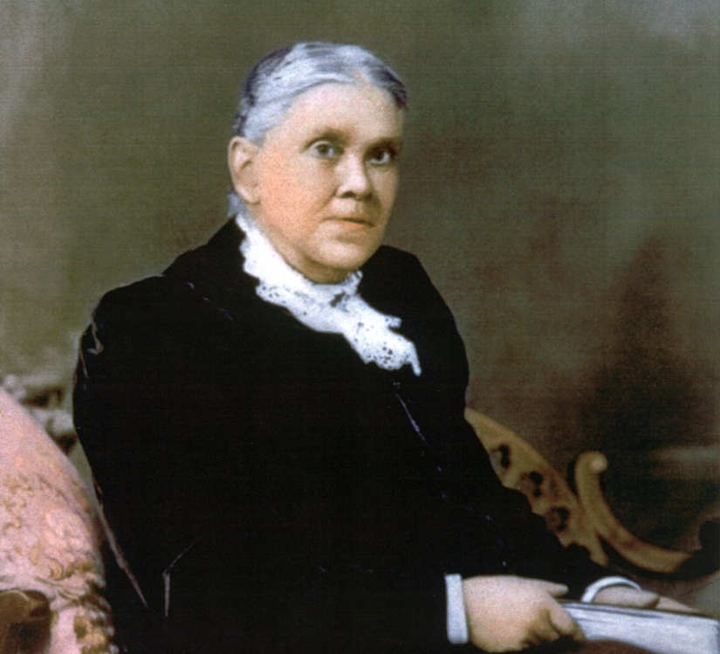
«Настоящая» Эллен Уайт
Краткое описание потерь:
1. Потеря здоровья.
2. Потеря физической привлекательности.
3. Потеря друзей.
4. Потеря надежды на обучение.
5. Потеря надежды на нормальную жизнь.

Slide 20
«Настоящая» Эллен Уайт
Кульминацией обращения стала уверенность.
a. «Я чувствовала уверенность в живом Спасителе».
б. «Я могла даже славить Бога за мои беды, бедствия, несчастья...»
в. «Я чувствовала себя так, как будто я была освобождена из ада и была перемещен на небеса».
г. В течение шести месяцев темнота окутывала мой разум, хотя я не была равнодушна ни к одной из моих обязанностей, известных мне» (1 СЦ с. 31-32).

Slide 21
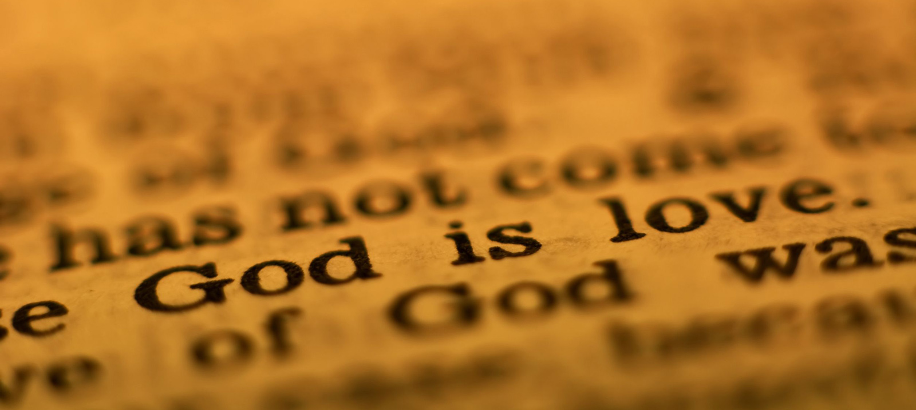
Бог есть любовь! Потребность в доверии ко Христу для победы и свидетельства
Notes:
1. Есть опасность, когда кто-то говорит: «Я спасен».
2. Уверенность во Христе не основана на человеческих заслугах или хорошем поведении.. «Вы рассчитываете на то, что ваши заслуги помогут вам приобрести Божье благоволение и что вы сможете освободиться от греха, не полагаясь на Его спасающую силу? Если ваш ум занят подобными мыслями, то я боюсь, вы не обретете силу и в конце концов разочаруетесь...
Оправдание и уверенность необходимы для духовного роста и освящения. ...
Верой мы можем противодействовать сомнениям сатаны.

Slide 22
«Все, что дает Мне Отец, ко Мне
придет; и приходящего ко Мне
не изгоню вон».
(Ин. 6:37).

Slide 23

Бог есть любовь!
“Ни с чем не сравнима такая любовь! Дети Небесного Царя! Какое драгоценное обетование! Это ли не предмет для глубочайших размышлений! Какая бесподобная любовь Бога к миру, отвернувшемуся от Него! Эта мысль способна покорить душу и "пленить ум в послушание" Богу” (ПХ, 15)
Notes:
Этот контекст прослеживается во всех ее работах.

Slide 24
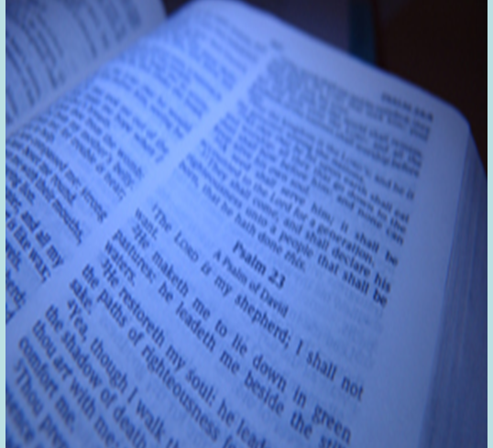
Любовь Божия, явленная в Слове
“Рекомендую вам, дорогой читатель, Слово Божие как руководство в вере и в жизни” (РП, 78)

Slide 25
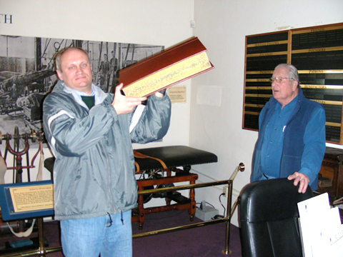

Slide 26
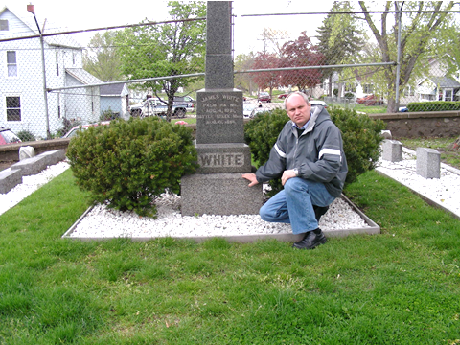

Slide 27

Великая борьба
Notes:
Одна из тем, которая отражает эту любовь: «Великая борьба». Звучит как парадокс!
Эллен Уайт неоднократно подчеркивала, что цель дьявола в Великой Борьбе состоит в том, чтобы исказить любящий характер Бога.
Хотя, когда сатана впервые согрешил, Бог мог немедленно уничтожить его.
Но этого не произошло. Почему?

Slide 28

Великая борьба
“Даже тогда, когда было решено, что он не должен больше оставаться на небе, Безграничная Мудрость не уничтожила сатану. Так как Бог принимает только служение, основанное на любви, то верность Его творений могла покоиться только на убежденности в Его справедливости и доброте…

Slide 29
Великая борьба
Обитатели неба и других миров, будучи не в состоянии постичь природу греха и его последствия, не могли бы считать Бога справедливым и милосердным, если бы Он уничтожил сатану. Если бы [499] сатану сразу уничтожили, тогда они служили бы Господу не из любви, а из страха…” (ВБ, 498).

Slide 30
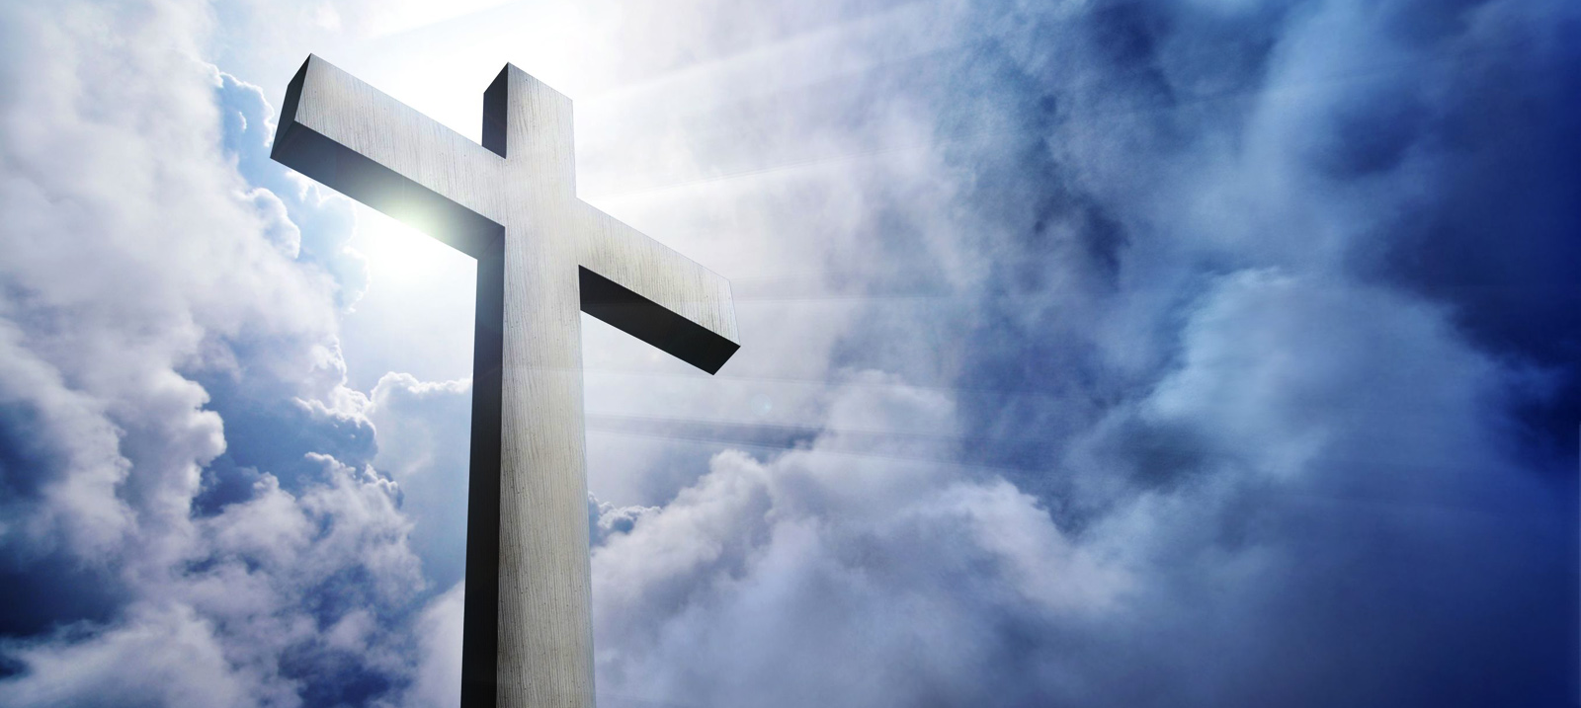
Иисус Христос и спасение
Notes:
Величайшее проявление Божьей любви происходит в контексте Великой Борьбы в том, что Он дал нам Иисуса Христа. И это еще одна очень важная тема Эллен Уайт.
Он пришел не только умереть за род человеческий, но – отобразить характер Бога любви и таким образом, отвергнуть обвинения дьявола.

Slide 31

Иисус Христос и спасение
“Жертва Христа, принесенная ради искупления наших грехов, является великой истиной, вокруг которой находят свое место все остальные истины. Для того чтобы правильно понять и по достоинству оценить каждую истину Библии - от Бытия до Откровения, - ее нужно изучить в свете, который струится с Голгофского креста….

Slide 32
Иисус Христос и спасение
Я представляю вашему вниманию величественный, грандиозный памятник милости и духовного возрождения, спасения и искупления - Сына Божьего, вознесенного на крест.
(Евангелизм, 190)

Slide 33
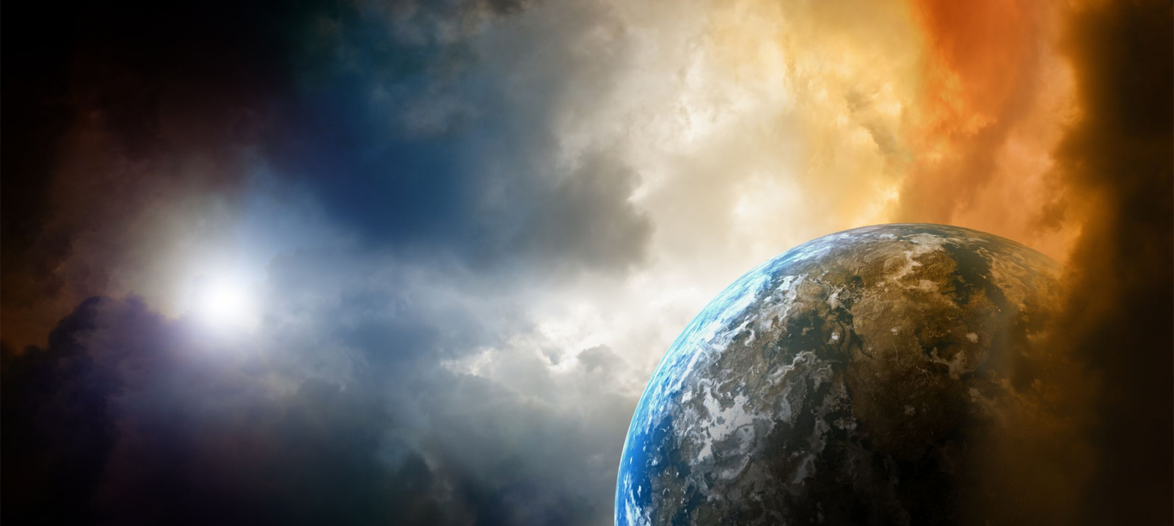
Трехангельская весть и Второе пришествие Христа
Notes:
Конечной целью жертвы Иисуса является воссоединение людей с Богом.
Она видела, что в сердце этих вестей – жертва Иисуса.
Это - «вечное Евангелие». (Откровение 14:6)
Послание третьего ангела, наряду с первыми двумя, было направлено на формирование «верного остатка».
Эта группа людей со всего мира активно ожидает Второго пришествия.
Пришествие Христа Эллен Уайт видит как кульминацию борьбы между добром и злом. Это вдохновляет нас проповедовать Вечное Евангелие.

Slide 34
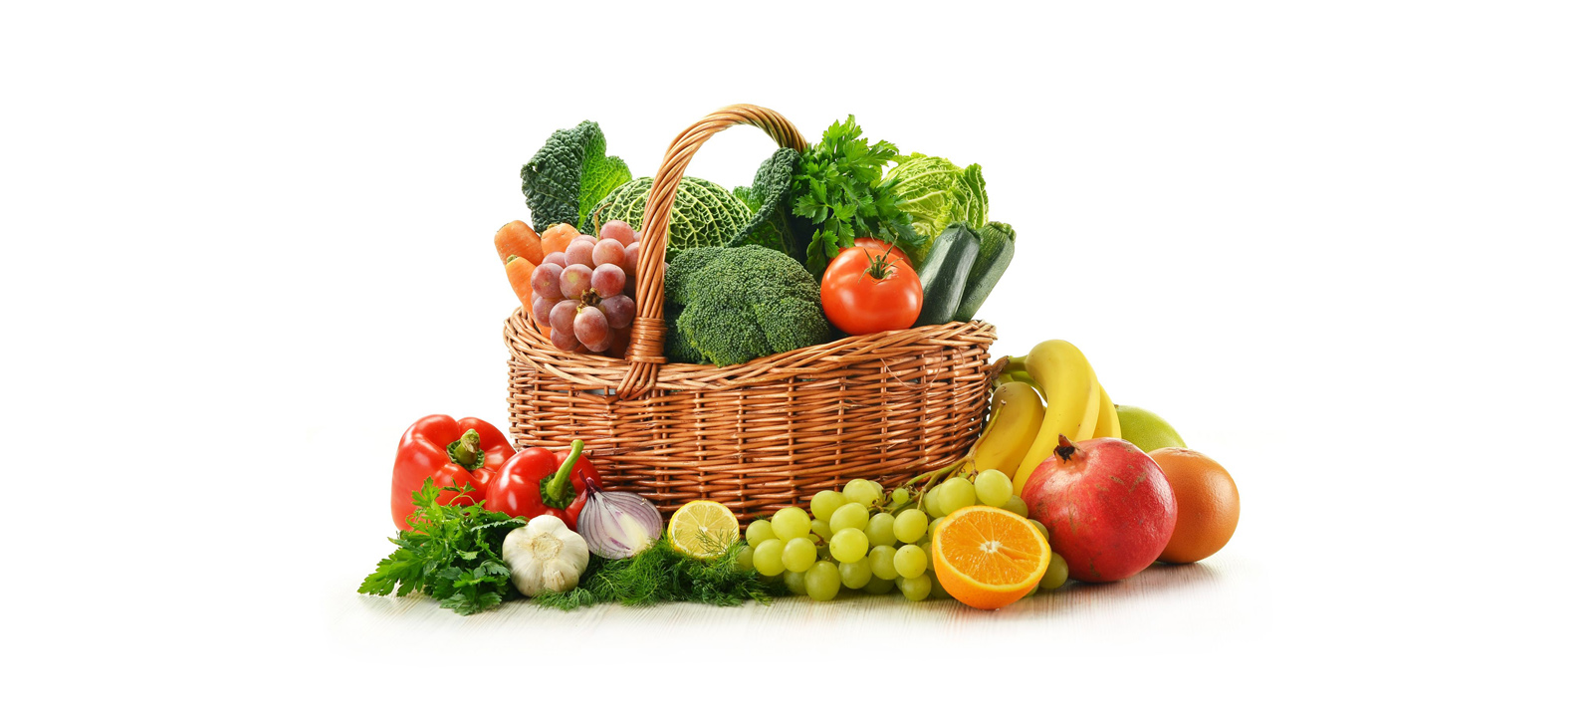
Для чего весть о здоровье?

Slide 35
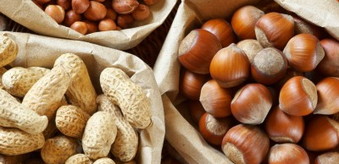
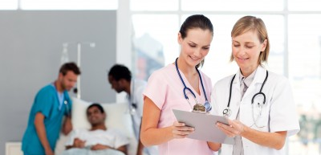
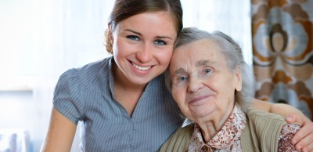

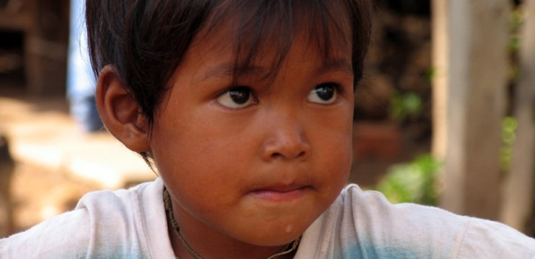
Здоровье
20 предприятий, заводов
173 больницы и санатория
132 дома престарелых
216+ клиник и диспансеров
36 приютов и детских дома

Slide 36

Здоровье
Notes:
Весть о здоровье вдохновила Джона Келлога на продовольственную революцию, который создал «кукурузные хлопья».

Slide 37

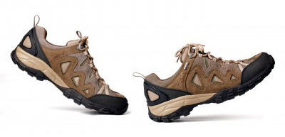

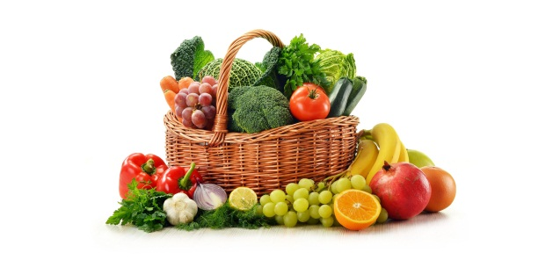
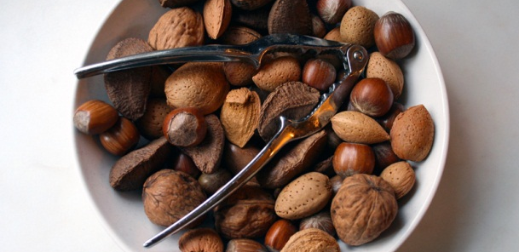
Здоровье
Не курить: +2
Физ.. Упражнения: +2
Нормальный вес: +2
= 10 дополнительных лет.
Вегетарианская диета: +2
Орехи: +2

Slide 38
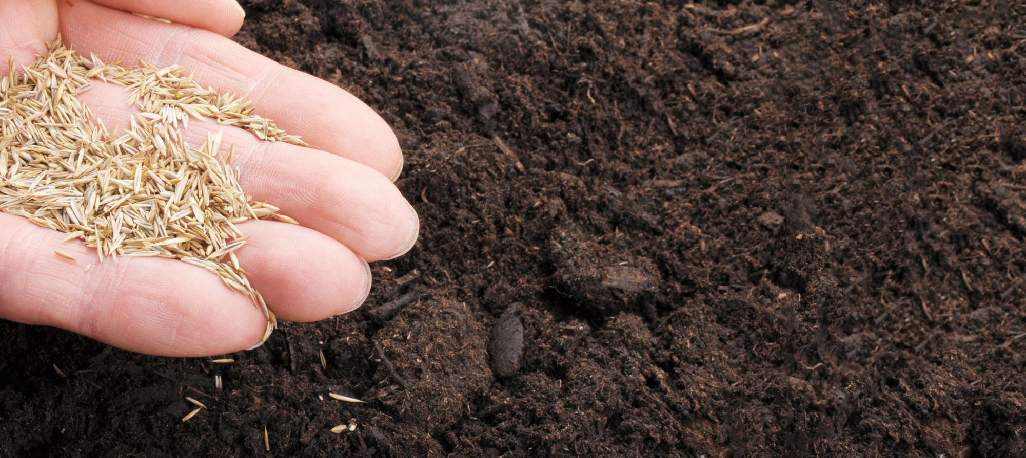
Образование
Notes:
После здорового образа жизни следующая большая тема – образование!

Slide 39
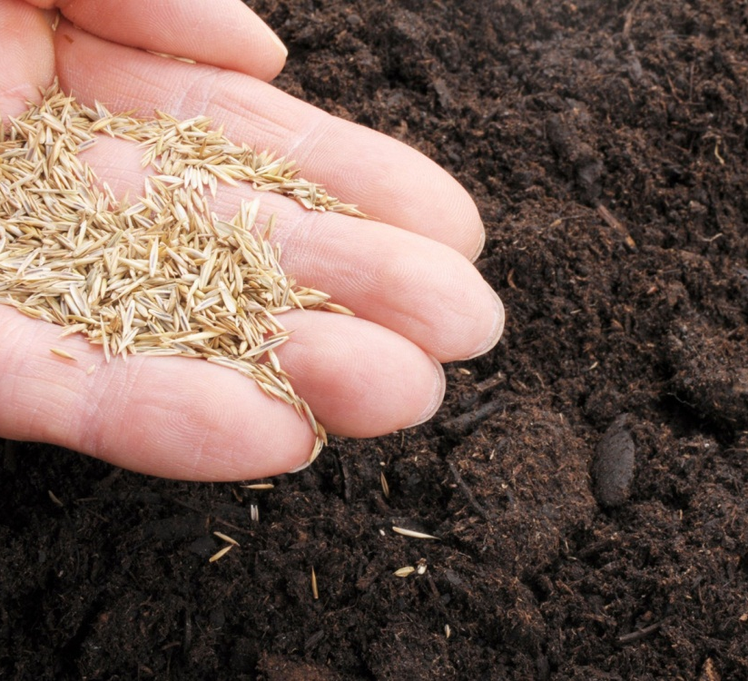
Образование
“Воспитание и искупление - в высочайшем смысле одинаковые понятия, так как в воспитании, как и в искуплении "никто не может положить другого основания, кроме положенного, которое есть Иисус Христос» (Воспитание, с. 30).

Slide 40
Образование
“Родители и учителя школ, разумеется, не смогут воспитывать детей правильно, если сами вначале не научатся урокам самообладания, терпения, выдержки, нежности и любви. Какое же важное положение занимают родители, наставники и учителя!

Slide 41
Образование
Никогда, воспитывая детей, не разоблачайте перед всеми ошибки и заблуждения какого-либо ученика, ибо дети сочтут за добродетель выставлять напоказ недостатки других. Никогда не унижайте ученика, раскрывая его ошибки, обиды и грехи перед школой: ничто так не ожесточит его сердце и не утвердит во зле, чем этот поступок.
(Рукопись 34, 1893 г.)
Notes:
Как обращаться с неверными поступками. - Никогда, воспитывая детей, не разоблачайте перед всеми ошибки и заблуждения какого-либо ученика, ибо дети сочтут за добродетель выставлять напоказ недостатки других. Никогда не унижайте ученика, раскрывая его ошибки, обиды и грехи перед школой: ничто так не ожесточит его сердце и не утвердит во зле, чем этот поступок. Поговорите и помолитесь с ним наедине, проявите к нему ту же нежность, которую Христос проявляет к вам, учителям. Никогда не поощряйте учащихся критиковать и обсуждать недостатки другого. Сокройте прегрешения как только возможно, следуя Христову методу их исправления. Такого рода воспитание явится благословением, имеющем последствия в этой жизни и простирающемся в будущую нетленную жизнь (Рукопись 34, 1893 г.).

Slide 42
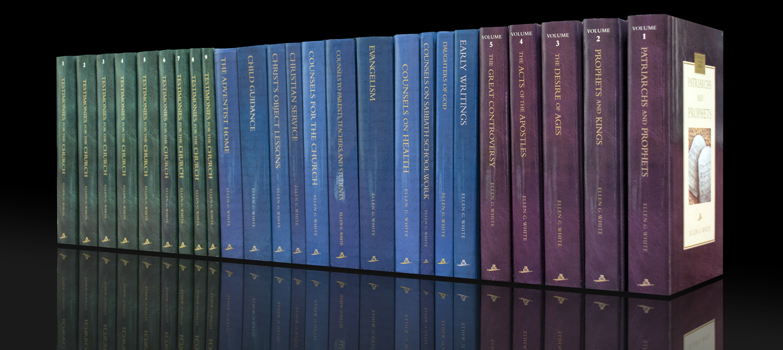
Сочинения Эллен Уайт
Notes:
100,000 страниц, написанных от руки.
5,000 статей.
Сегодня на английском языке написано более 130 книг.

Slide 43
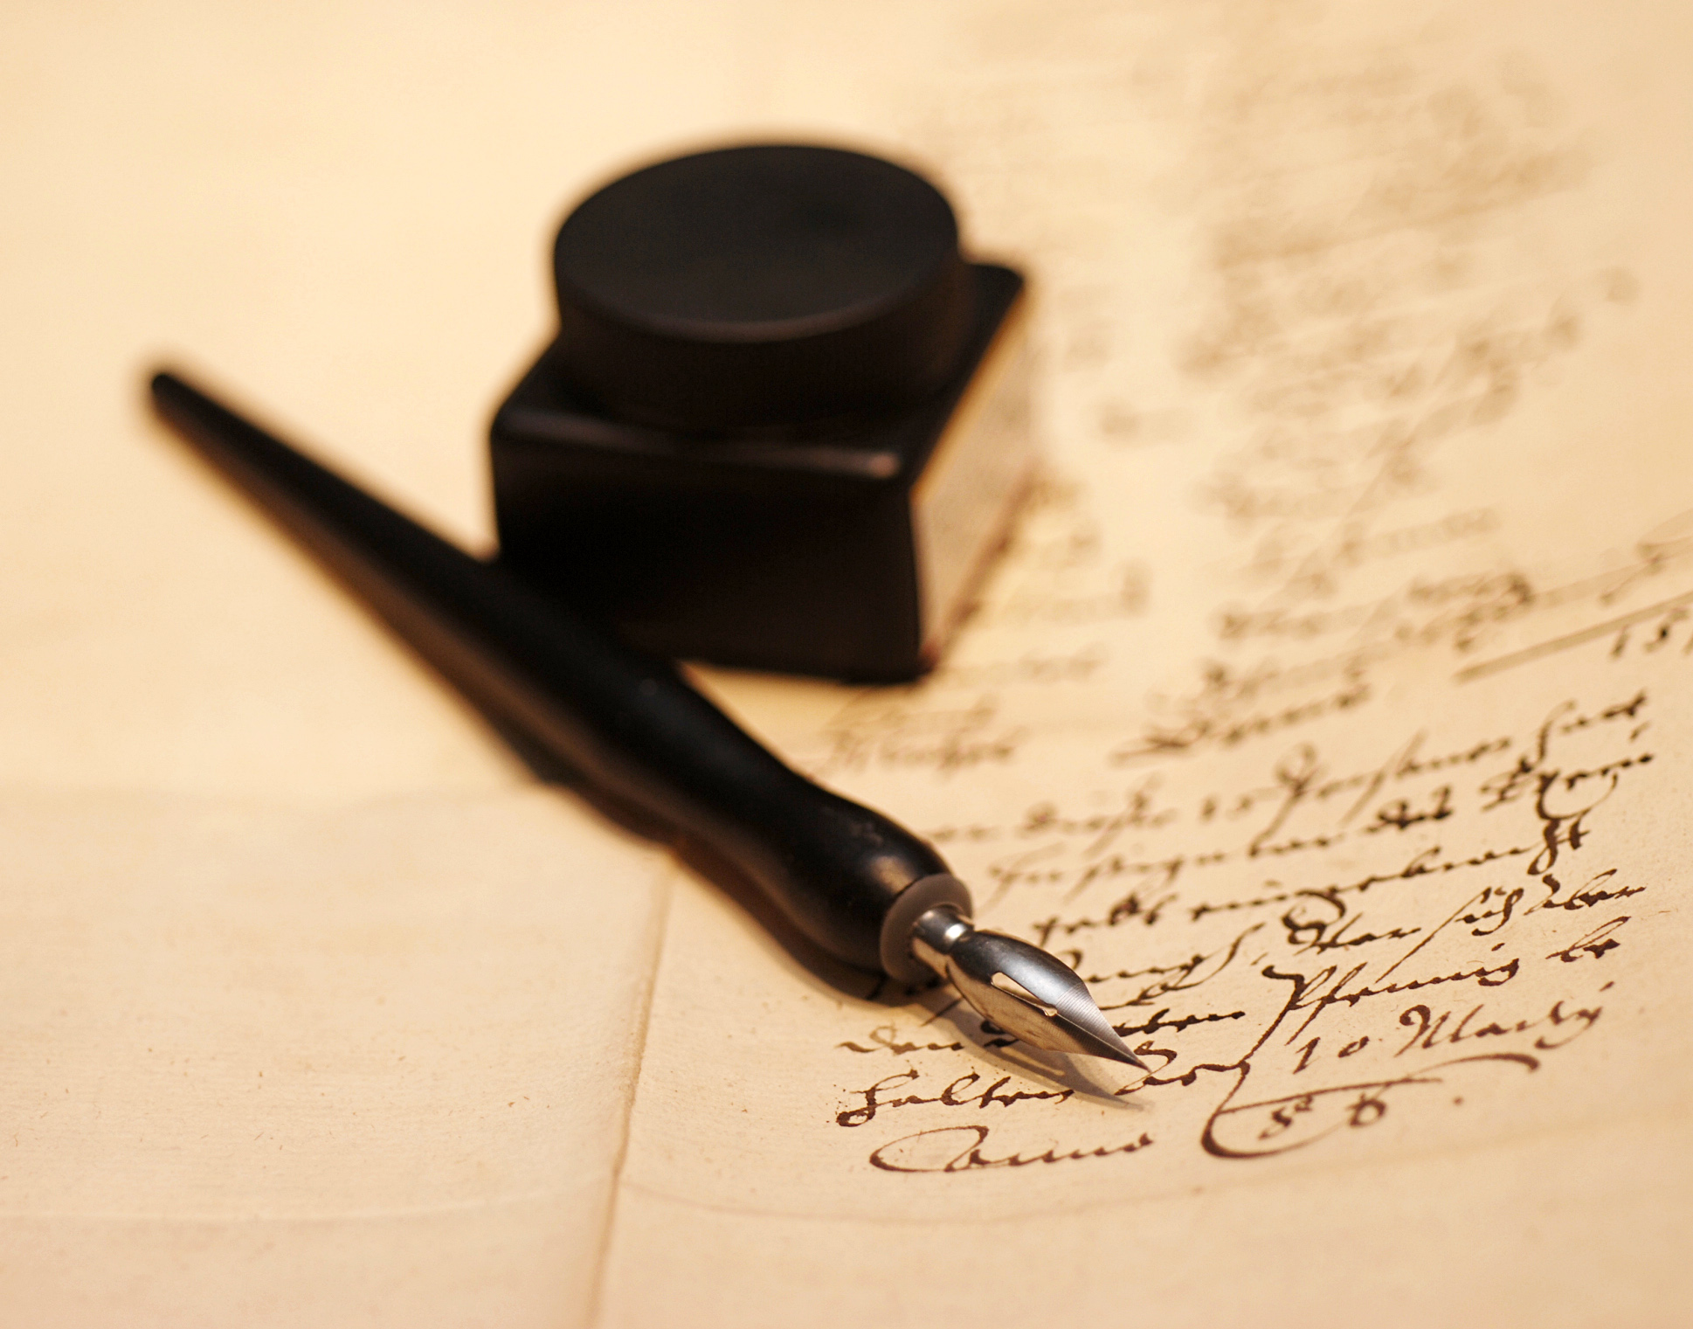
Изучайте для себя!

Slide 44

Изучайте для себя!
Духа не угашайте.
Пророчества не уничижайте.
Все испытывайте, хорошего держи́тесь.
1 Фес. 5:19-21

Slide 45
Молитесь!
Notes:
Молитесь, изучая Библию и Дух Пророчества...

